Slide 1
本资料分享自高中数学同步资源大全QQ群483122854 专注收集同步资源期待你的加入与分享
联系QQ309000116加入百度网盘群2500G一线老师必备资料一键转存，自动更新，一劳永逸
第6章 §6.3 空间向量的应用
6.3.1 直线的方向向量与平面的法向量

Slide 2
学习目标
理解直线的方向向量与平面的法向量，会求一个平面的法向量.

Slide 3
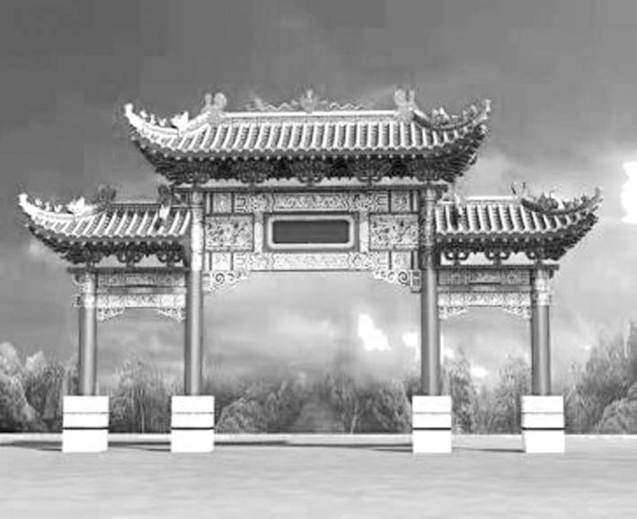
导语
牌楼与牌坊类似，是中国传统建筑之一，最早见于周朝.在园林、寺观、宫苑、陵墓和街道常有建造.旧时牌楼主要有木、石、木石、砖木、琉璃几种，多设于要道口.牌楼中有一种有柱门形构筑物，一般较高大.如图，牌楼的柱子与地面是垂直的，如果牌楼上部的下边线与柱子垂直，我们就能知道下边线与地面平行.这是为什么呢？

Slide 4
内容索引
一、直线的方向向量
二、平面的法向量
三、平面方程的表示
随堂演练
课时对点练

Slide 5
一、直线的方向向量

Slide 6
知识梳理
直线l上的向量e(e≠0)以及与e共线的非零向量叫作直线l的 .
注意点：
(1)空间中，一个向量成为直线l的方向向量，必须具备以下两个条件：①是非零向量；②向量所在的直线与l平行或重合.
(2)与直线l平行的任意非零向量a都是直线的方向向量，且直线l的方向向量有无数个.
方向向量

Slide 7
例1 (1)已知直线l的一个方向向量m＝(2，－1,3)，且直线 l 过 A(0，y,3)和B(－1,2，z)两点，则y－z等于
√

Slide 8
解析 ∵A(0，y,3)和B(－1,2，z)，
∵直线l的一个方向向量为m＝(2，－1,3) ，
∴y－z＝0.

Slide 9
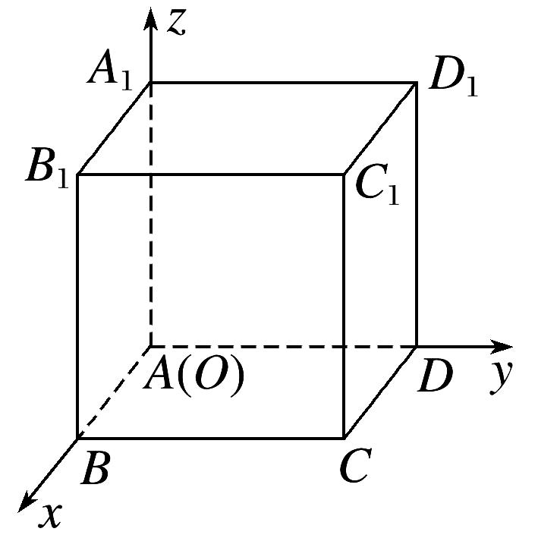
(2)在如图所示的坐标系中，ABCD－A₁B₁C₁D₁为正方体，棱长为1，则直线DD₁的一个方向向量为______，直线BC₁的一个方向向量为__________________.
(0,0,1)
(0,1,1)(答案不唯一)
故直线DD₁的一个方向向量为(0,0,1)；
故直线BC₁的一个方向向量为(0,1,1).

Slide 10
反思感悟 理解直线方向向量的概念
(1)直线上任意两个不同的点都可构成直线的方向向量.
(2)直线的方向向量不唯一.

Slide 11
跟踪训练1 (多选)若M(1,0，－1)，N(2,1,2)在直线l上，则直线l的一个方向向量是
A.(2,2,6) B.(1,1,3)
C.(3,1,1) D.(－3,0,1)
√
√
故向量(1,1,3)，(2,2,6)都是直线l的一个方向向量.

Slide 12
二、平面的法向量

Slide 13
知识梳理
如果表示非零向量n的有向线段所在直线垂直于平面α，那么称向量n
平面α，记作 ，此时，我们把向量n叫作平面α的 .
注意点：
(1)平面α的一个法向量垂直于平面α内的所有向量.
(2)一个平面的法向量有无限多个，它们相互平行.
垂直于
n⊥α
法向量

Slide 14
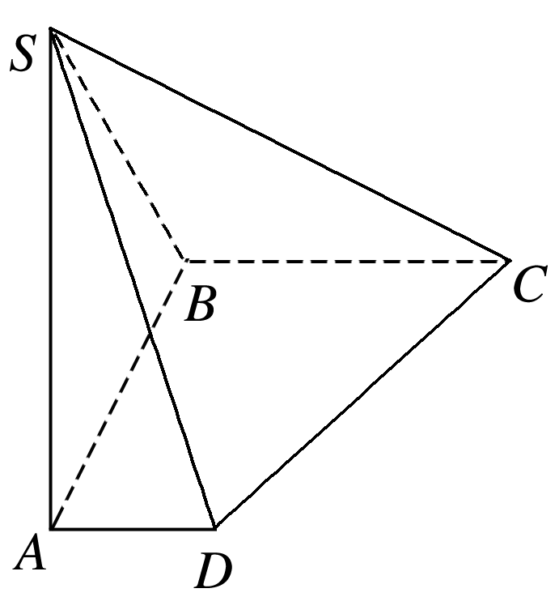
例2 如图所示，已知四边形ABCD是直角梯形，AD∥BC，∠ABC＝90°，SA⊥平面ABCD，SA＝AB＝BC＝1，AD＝ ，试建立适当的坐标系.
(1)求平面ABCD的一个法向量；

Slide 15
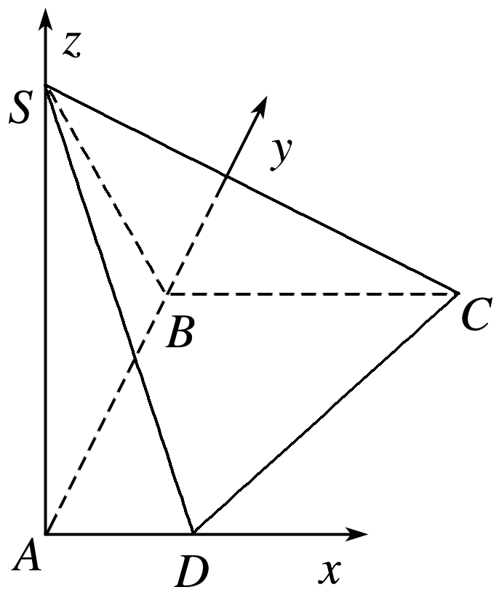
解 以点A为原点，AD，AB，AS所在的直线分别为x轴、y轴、z轴，建立如图所示的空间直角坐标系，
∵SA⊥平面ABCD，

Slide 16
(2)求平面SAB的一个法向量；
解 ∵AD⊥AB，AD⊥SA，AB∩SA＝A，AB，
SA⊂平面SAB，
∴AD⊥平面SAB，

Slide 17
(3)求平面SCD的一个法向量.

Slide 18
设平面SCD的法向量是n＝(x，y，z)，
令y＝－1，得x＝2，z＝1，∴n＝(2，－1,1).
∴n＝(2，－1,1)是平面SCD的一个法向量(答案不唯一).

Slide 19
反思感悟 求平面法向量的步骤
(1)设出平面的法向量为n＝(x，y，z).
(2)找出(求出)平面中两个不共线的向量的坐标a＝(a₁，a₂，a₃)，b＝(b₁，b₂，b₃).
(4)解方程组，取其中的一个解作为法向量(由于一个平面的法向量有无数多个，故可在方程组的解中取一个最简单的作为平面的法向量).

Slide 20
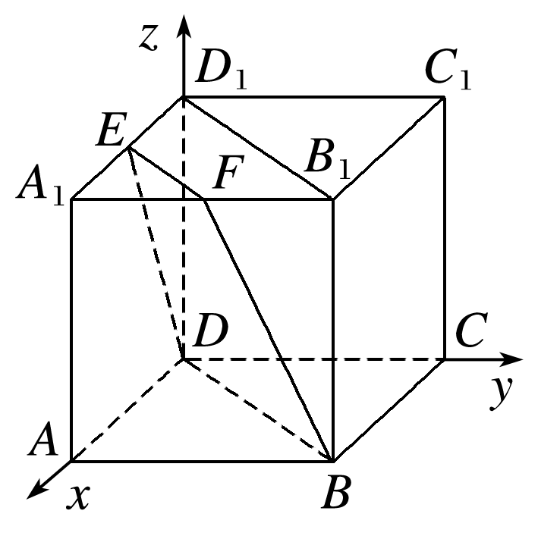
跟踪训练2 在正方体ABCD－A₁B₁C₁D₁中，E，F分别为棱A₁D₁，A₁B₁的中点，在如图所示的空间直角坐标系中，求：
(1)平面BDD₁B₁的一个法向量；
解 设正方体ABCD－A₁B₁C₁D₁的棱长为2，
则D(0,0,0)，B(2,2,0)，A(2,0,0)，
C(0,2,0)，E(1,0,2).
连接AC(图略)，∵AC⊥平面BDD₁B₁，

Slide 21
(2)平面BDEF的一个法向量.
设平面BDEF的一个法向量为n＝(x，y，z).
令x＝2，得y＝－2，z＝－1.
∴n＝(2，－2，－1)即为平面BDEF的一个法向量.(答案不唯一)

Slide 22
三、平面方程的表示

Slide 23
知识梳理
1.在空间直角坐标系中，平面可以用关于x，y，z的三元一次方程来表示.
2.经过点P(x₀，y₀，z₀)，且平面α的法向量为n＝(A，B，C)的平面方程为 .
A(x－x₀)＋B(y－y₀)＋C(z－z₀)＝0

Slide 24
例3 (1)在空间直角坐标系中，经过点A(1,2,3)，且法向量为n＝(－1，－2,1)的平面的方程为
A.x＋2y－z－2＝0 B.x－2y－z－2＝0
C.x＋2y＋z－2＝0 D.x＋2y＋z＋2＝0
√
解析 在空间任取一点P(x，y，z)，
∵平面法向量为n＝(－1，－2,1)，
∴－(x－1)－2×(y－2)＋1×(z－3)＝0，
∴x＋2y－z－2＝0，故选A.

Slide 25
(2)在空间直角坐标系中，已知点A(2,0,0)，B(0,3,0)，C(0,0,4)，试求出经过A，B，C三点的平面的方程.

Slide 26
解 设所求平面方程为Ax＋By＋Cz＋D＝0，
将点A(2,0,0)，B(0,3,0)，C(0,0,4)分别代入，
∴2A＝3B＝4C，
∴取A＝6，得B＝4，C＝3，D＝－12，
∴经过A，B，C三点的平面的方程为
6x＋4y＋3z－12＝0.

Slide 27
反思感悟 求平面方程的两种方法
(2)待定系数法：设所求平面方程为Ax＋By＋Cz＋D＝0，然后代入相关点解方程即可.

Slide 28
跟踪训练3 求过点A(1,0,1)和法向量n＝(2，－2,1)的平面的方程.
解 向量n＝(2，－2,1)为平面的法向量，
所以平面的方程是2(x－1)－2(y－0)＋(z－1)＝0，
即2x－2y＋z－3＝0.

Slide 29
课堂小结
1.知识清单：
(1)直线的方向向量的概念及应用.
(2)平面的法向量的求法.
(3)平面方程的形式.
2.方法归纳：方程组法、待定系数法.
3.常见误区：不理解直线的方向向量和平面的法向量的作用和不唯一性.

Slide 30
随堂演练

Slide 31
1.若A(－1,0,1)，B(1,4,7)在直线l上，则直线l的一个方向向量为
A.(1,2,3) B.(1,3,2)
C.(2,1,3) D.(3,2,1)
√
1
2
3
4

Slide 32
√
√
1
2
3
4

Slide 33
3.若n＝(2，－3,1)是平面α的一个法向量，则下列向量中能作为平面α的法向量的是
A.(0，－3,1) B.(2,0,1)
C.(－2，－3,1) D.(－2,3，－1)
√
解析 求与n共线的一个向量.
易知(2，－3,1)＝－(－2,3，－1).
1
2
3
4

Slide 34
4.已知平面α经过点O(0,0,0)，且e＝(1,2，－3)是α的一个法向量，M(x，y，z)是平面α内任意一点，则x，y，z满足的关系式是_______________.
x＋2y－3z＝0
故x＋2y－3z＝0.
1
2
3
4

Slide 35
课时对点练

Slide 36
基础巩固
1.已知向量a＝(2，－1,3)和b＝(－4,2x^{2,}6x)都是直线l的方向向量，则x的值是
A.－1 B.1或－1
C.－3 D.1
√
1
2
3
4
5
6
7
8
9
10
11
12
13
14
15
16

Slide 37
2.(多选)在空间直角坐标系O－xyz中，下列向量中是y轴方向向量的是
A.(0,1,0) B.(0，－1,0)
C.(1,2,0) D.(0,1,1)
√
√
解析 y轴方向向量可以表示为(0，k,0)(k≠0)，
所以(1,2,0)，(0,1,1)不是y轴方向向量.
1
2
3
4
5
6
7
8
9
10
11
12
13
14
15
16

Slide 38
A.x＝6，y＝2 B.x＝2，y＝6
C.3x＋4y＋2＝0 D.4x＋3y＋2＝0
√
可得3x＋4y＋2＝0.
1
2
3
4
5
6
7
8
9
10
11
12
13
14
15
16

Slide 39
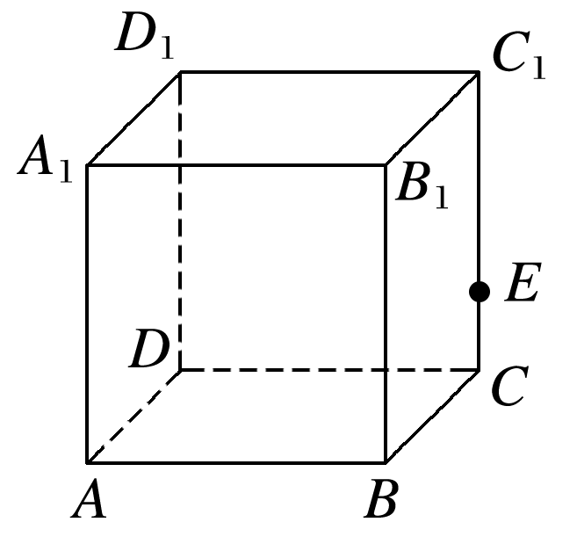
4.(多选)如图，在正方体ABCD－A₁B₁C₁D₁中，E为棱CC₁上不与C₁，C重合的任一点，则能作为直线AA₁的方向向量的是
√
√
√
解析 由定义知，一个向量对应的有向线段所在的直线与直线AA₁平行或重合，则这个向量就称为直线AA₁的一个方向向量.
1
2
3
4
5
6
7
8
9
10
11
12
13
14
15
16

Slide 40
√
解析 ∵PA⊥平面ABCD，
∴BD⊥PA.
又AC⊥BD，PA∩AC＝A，PA，AC⊂平面PAC，
∴BD⊥平面PAC，又PC⊂平面PAC，
∴PC⊥BD.
故选项B成立，选项A和D显然成立.故选C.
1
2
3
4
5
6
7
8
9
10
11
12
13
14
15
16

Slide 41
6.已知平面α内有一个点A(2，－1,2)，它的一个法向量为n＝(3,1,2)，则下列点P中，在平面α内的是
√
1
2
3
4
5
6
7
8
9
10
11
12
13
14
15
16

Slide 42
同理可排除C，D.
1
2
3
4
5
6
7
8
9
10
11
12
13
14
15
16

Slide 43
7.已知三点A(1,0,1)，B(0,1,1)，C(1,1,0)，则平面ABC的一个法向量为__________________.
(1,1,1)(答案不唯一)
解析 设平面ABC的一个法向量为n＝(x，y，z)，
所以平面ABC的一个法向量n＝(1,1,1).
1
2
3
4
5
6
7
8
9
10
11
12
13
14
15
16

Slide 44
8.在空间直角坐标系O－xyz中，已知平面α的一个法向量是n＝(1，－1,2)，且平面α过点A(0,3,1).若P(x，y，z)是平面α上任意一点，则点P的坐标满足的方程是________________.
x－y＋2z＋1＝0
1
2
3
4
5
6
7
8
9
10
11
12
13
14
15
16

Slide 45
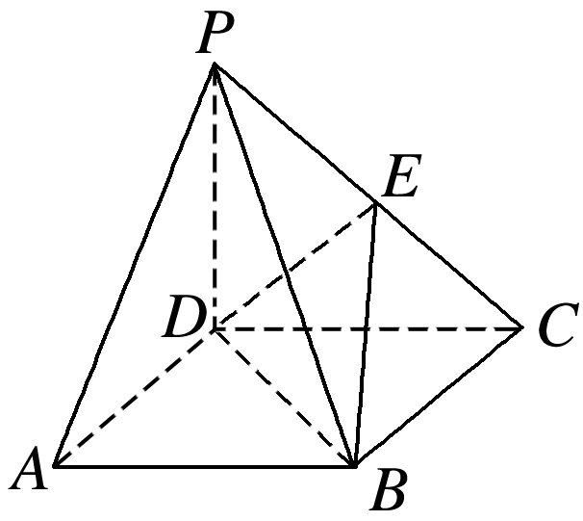
9.如图，在四棱锥P－ABCD中，底面ABCD是正方形，侧棱PD⊥底面ABCD，PD＝DC＝1，E是PC的中点，求平面EDB的一个法向量.
1
2
3
4
5
6
7
8
9
10
11
12
13
14
15
16

Slide 46
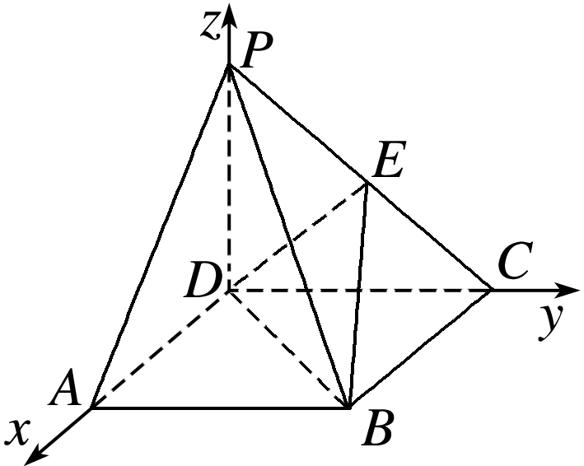
解 如图所示，建立空间直角坐标系.
设平面EDB的法向量为n＝(x，y，z)，
1
2
3
4
5
6
7
8
9
10
11
12
13
14
15
16

Slide 47
取x＝1，则y＝－1，z＝1，
故平面EDB的一个法向量为n＝(1，－1,1).
1
2
3
4
5
6
7
8
9
10
11
12
13
14
15
16

Slide 48
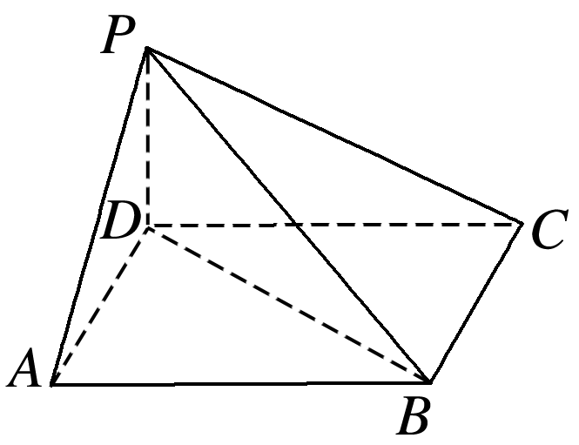
10.如图，在四棱锥P－ABCD中，底面ABCD为平行四边形，∠DAB＝60°，AB＝2AD＝2，PD⊥底面ABCD，且PD＝AD，试建立恰当的空间直角坐标系，求平面PAB的一个法向量.
1
2
3
4
5
6
7
8
9
10
11
12
13
14
15
16

Slide 49
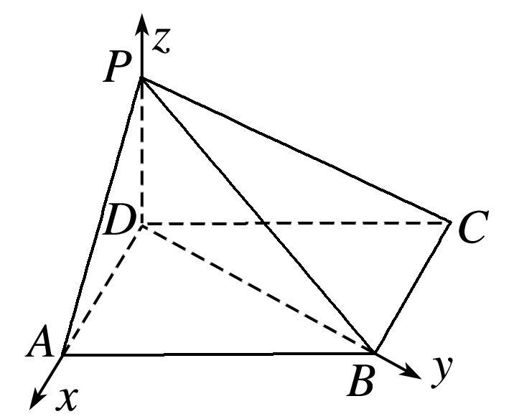
设平面PAB的一个法向量为n＝(x，y，z).
1
2
3
4
5
6
7
8
9
10
11
12
13
14
15
16

Slide 50
综合运用
11.(多选)已知直线l₁的方向向量a＝(2,4，x)，直线l₂的方向向量b＝(2，y,2)，若|a|＝6，且a⊥b，则x＋y的值是
A.1 B.－1 C.3 D.－3
√
√
1
2
3
4
5
6
7
8
9
10
11
12
13
14
15
16

Slide 51
所以x＝±4.
因为a⊥b，
所以a·b＝2×2＋4y＋2x＝0，
所以当x＝4时，y＝－3；
当x＝－4时，y＝1.
所以x＋y＝1或x＋y＝－3.
1
2
3
4
5
6
7
8
9
10
11
12
13
14
15
16

Slide 52
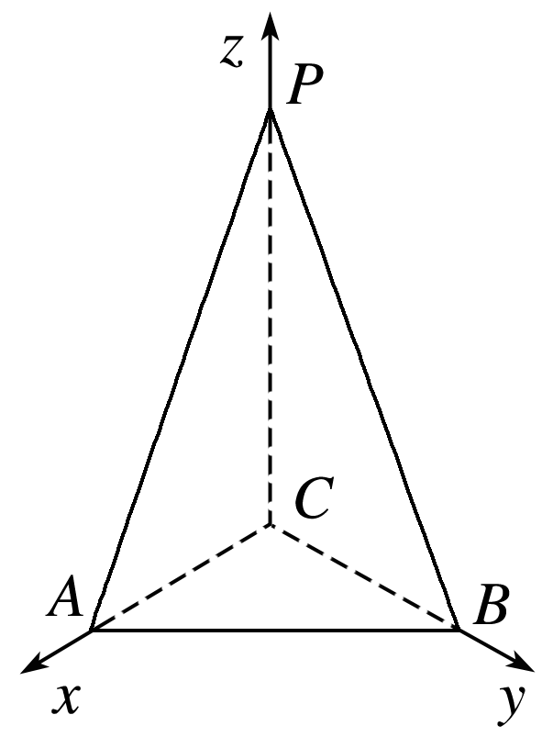
12.在三棱锥P－ABC中，CP，CA，CB两两垂直，AC＝CB＝1，PC＝2，如图，建立空间直角坐标系，则下列向量是平面PAB的法向量的是
√
1
2
3
4
5
6
7
8
9
10
11
12
13
14
15
16

Slide 53
设平面PAB的一个法向量为n＝(x，y,1)，
所以n＝(2,2,1).
1
2
3
4
5
6
7
8
9
10
11
12
13
14
15
16

Slide 54
13.已知直线l过点P(1,0，－1)且平行于向量a＝(2,1,1)，平面α过直线l与点M(1,2,3)，则平面α的法向量不可能是
√
1
2
3
4
5
6
7
8
9
10
11
12
13
14
15
16

Slide 55
2∶3∶(－4)
1
2
3
4
5
6
7
8
9
10
11
12
13
14
15
16

Slide 56
∵a是平面α的一个法向量，
1
2
3
4
5
6
7
8
9
10
11
12
13
14
15
16

Slide 57
拓广探究
15.在平面几何中，直线l：Ax＋By＋C＝0(A，B不同时为0)的一个法向量可以写为n＝(A，B)，同时平面内任意一点P(x₀，y₀)到直线l的距离为d＝
，类似地，假设空间中一个平面的方程写为a：Ax＋By
＋Cz＋D＝0(A，B，C不同时为0)，则它的一个法向量n＝___________，
空间任意一点P(x₀，y₀，z₀)到它的距离d＝___________________.
(A，B，C)
1
2
3
4
5
6
7
8
9
10
11
12
13
14
15
16

Slide 58
解析 ∵直线l：Ax＋By＋C＝0(A，B不同时为0)的一个法向量可以写为n＝(A，B)，同时平面内任意一点P(x₀，y₀)到直线l的距离为d＝
，
∴空间中一个平面的方程写为a：Ax＋By＋Cz＋D＝0(A，B，C不同时为0)，则它的一个法向量是(A，B，C).
1
2
3
4
5
6
7
8
9
10
11
12
13
14
15
16

Slide 59
所以AP⊥AB，AP⊥AD.
又AB∩AD＝A，所以AP⊥平面ABCD.
1
2
3
4
5
6
7
8
9
10
11
12
13
14
15
16

Slide 60
(2)求平行四边形ABCD的面积.
1
2
3
4
5
6
7
8
9
10
11
12
13
14
15
16

Slide 61
本课结束
更多精彩内容请登录：www.xinjiaoyu.com

